Slide 1
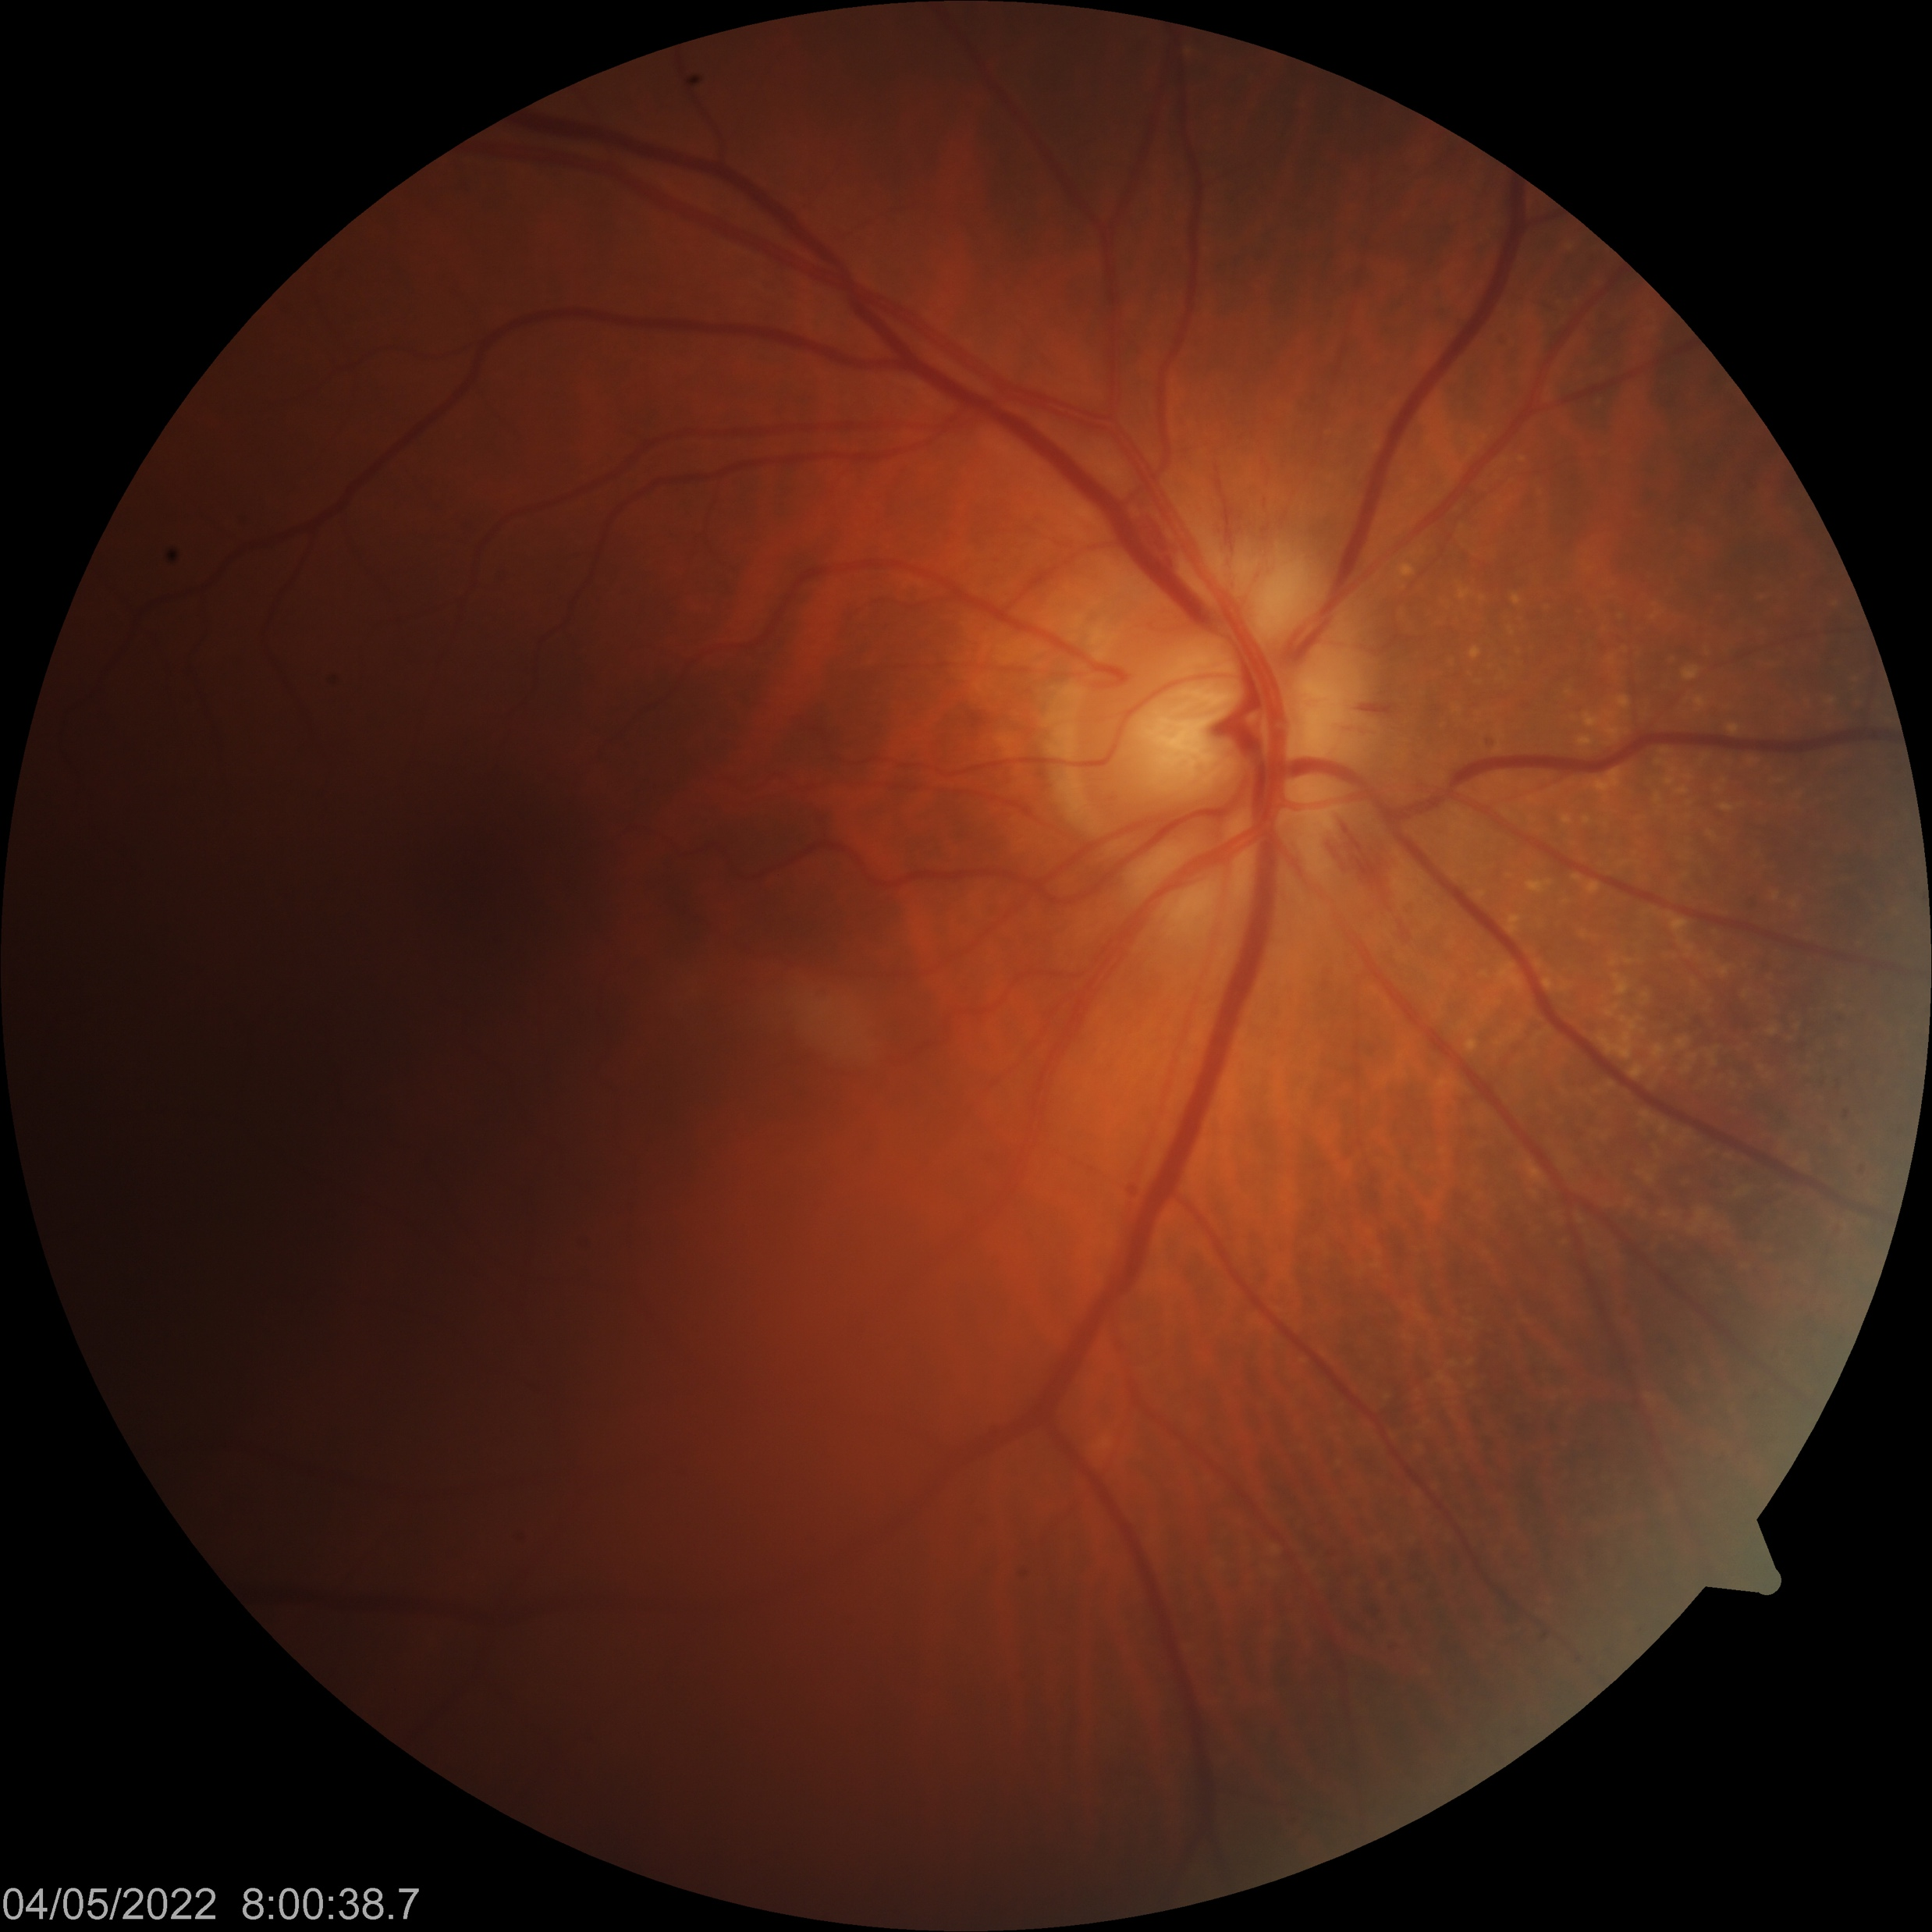
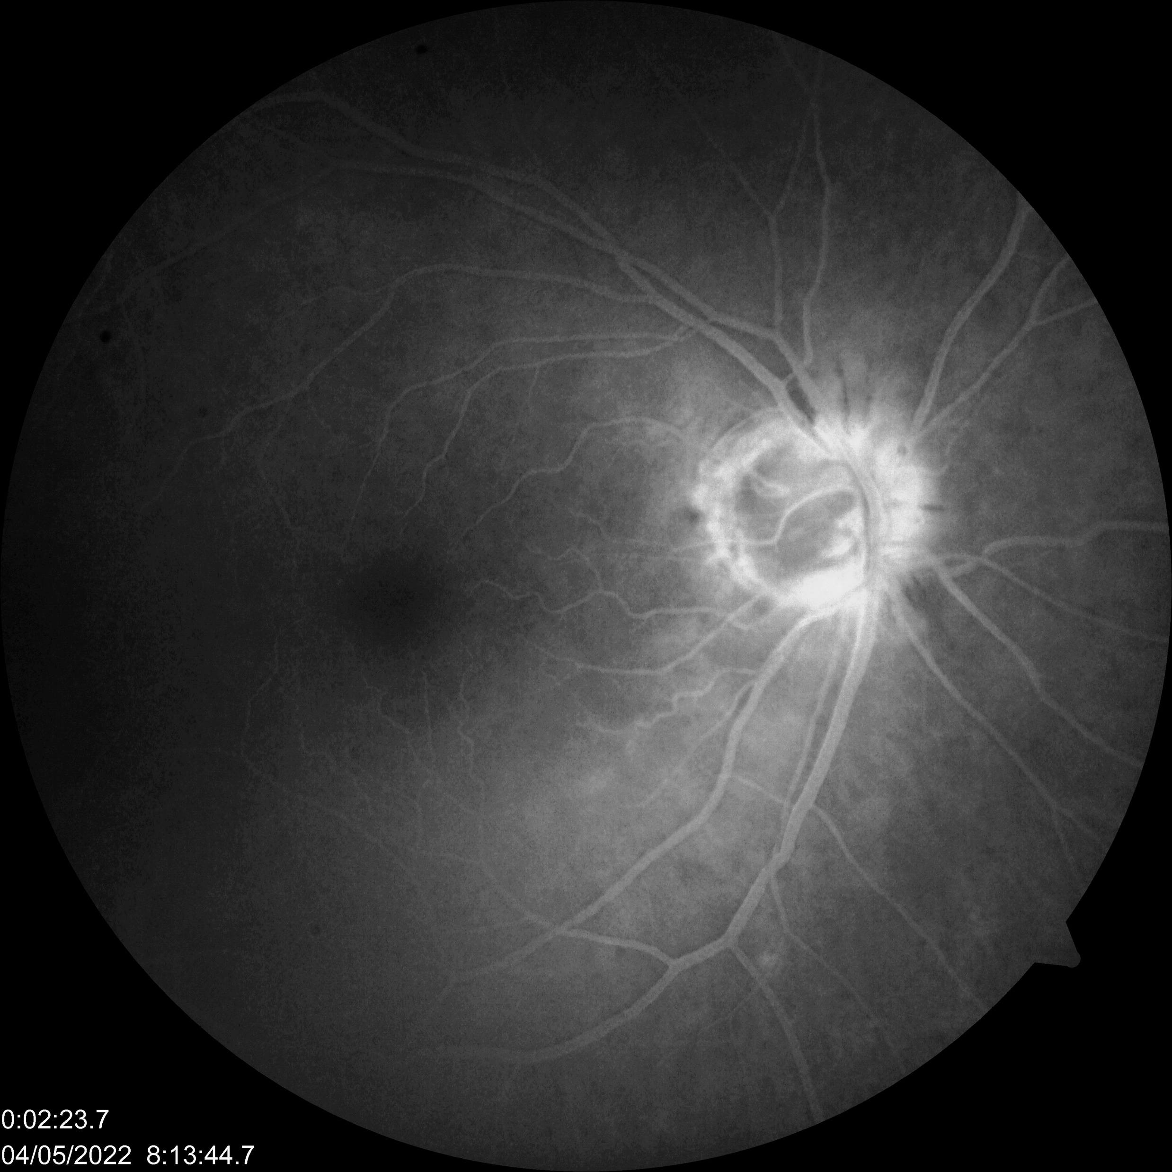
NOIA-A FRUSTRA: UMA APRESENTAÇÃO ATÍPICA
Lucas Santos Barbosa; Edivanei Siqueira da Silva; Giovanna Luisa Martins Vargas; Glêndha Santos Pereira; Natanael de Abreu Sousa; Rafaela Costa de Aranda Lima
Hospital Oftalmológico de Brasília - HOB
A arterite temporal ou arterite de células gigantes (ACG) é a vasculite primária mais comum, causando inúmeras manifestações clínicas. Se não tratada, pode levar à cegueira em mais de 50% dos casos, devido a uma neuropatia óptica isquêmica anterior arterítica (NOIA-A), afetando as artérias ciliares posteriores curtas que nutrem a cabeça do nervo óptico. Embora a biópsia da artéria temporal seja o padrão-ouro diagnóstico, não é aconselhável aguardar o resultado para iniciar a corticoterapia. A importância deste relato é reforçar a necessidade de suspeitar de casos típicos e atípicos de arterite temporal, para redução do número de pacientes com sequelas irreversíveis, por meio de diagnóstico e tratamento precoces.
Estudo observacional, descritivo, não intervencionista, de relato de caso, produzido através da análise de prontuário do paciente em questão.
JCAL, 76 anos, sexo masculino, foi ao pronto atendimento oftalmológico referindo sensação de corpo estranho, lacrimejamento em olho direito (OD) e cefaleia frontal à direita. Prescrito tratamento para blefarite e meibomite. Sem melhora, foi ao otorrinolaringologista, sendo tratado para sinusite, com corticoide, antibiótico e anti-inflamatório. Após o tratamento, teve piora da dor e hiperestesia de couro cabeludo. Encaminhado ao neurologista e internado com quadro sugestivo de arterite temporal (cefaleia lancinante com irradiação para região orbital e marcadores inflamatórios elevados). Foi ao oftalmologista, 10 dias após a alta, queixando-se de escotoma em visão de OD. Relatou diplopia e visão turva antes da internação e artérias temporais mais saltadas. Ao exame, apresentava catarata N2 e visão 20/25 em ambos os
olhos (AO). Fundoscopia de OD mostrava palidez difusa com edema e hemorragia em chama de vela peridiscal. Após o uso prolongado de prednisona, metotrexato e ácido fólico, apresentou melhora das alterações visuais e do fundo de olho, porém evoluiu com piora importante da catarata e visão corrigida de 20/50 em AO. Encaminhado à equipe de catarata para realização de facectomia e implante de lente intraocular, com melhora da acuidade visual para 20/20 em AO.
INTRODUÇÃO
Figura 1: Retinografia deste caso durante o tratamento.
Figura 2: Angiofluoresceinografia demonstrando NOIA-A deste caso durante o tratamento.
MÉTODOS
CONCLUSÃO
A ACG nem sempre se manifestará em suas apresentações típicas. Portanto, este relato demonstra a importância de suspeitar, diagnosticar e intervir precocemente em casos potenciais de NOIA-A, a fim de diminuir os riscos de complicações isquêmicas da doença, principalmente a perda visual irreversível e suas consequências na qualidade de vida do paciente.
BOWLING, B. Kanski Oftalmologia Clínica: Uma abordagem sistemática. 8. ed. Rio de Janeiro: Elsevier, 2016.
LYONS, H. S. et al. A new era for giant cell arteritis. Eye, v. 34, n. 6, p. 1013–1026, 2020.
MARTINS, C. R., Jr. Neurologia de A-Z: um compêndio de doenças incomuns. 1. ed. Rio de Janeiro: Thieme Revinter, 2021.
MONTEIRO, M. L. R. Neuroftalmologia. 3. ed. Rio de Janeiro: Cultura Médica, 2013.
RESULTADOS
REFERÊNCIAS

